Slide 1
TGLプログラムを通じた学び
東北大学 工学部 電気情報物理工学科 4年
C1TB2219 三上 陽向

Slide 2
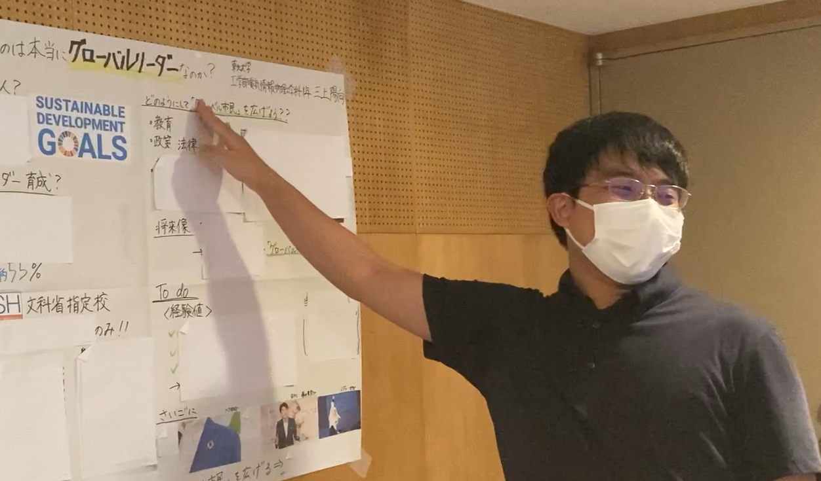
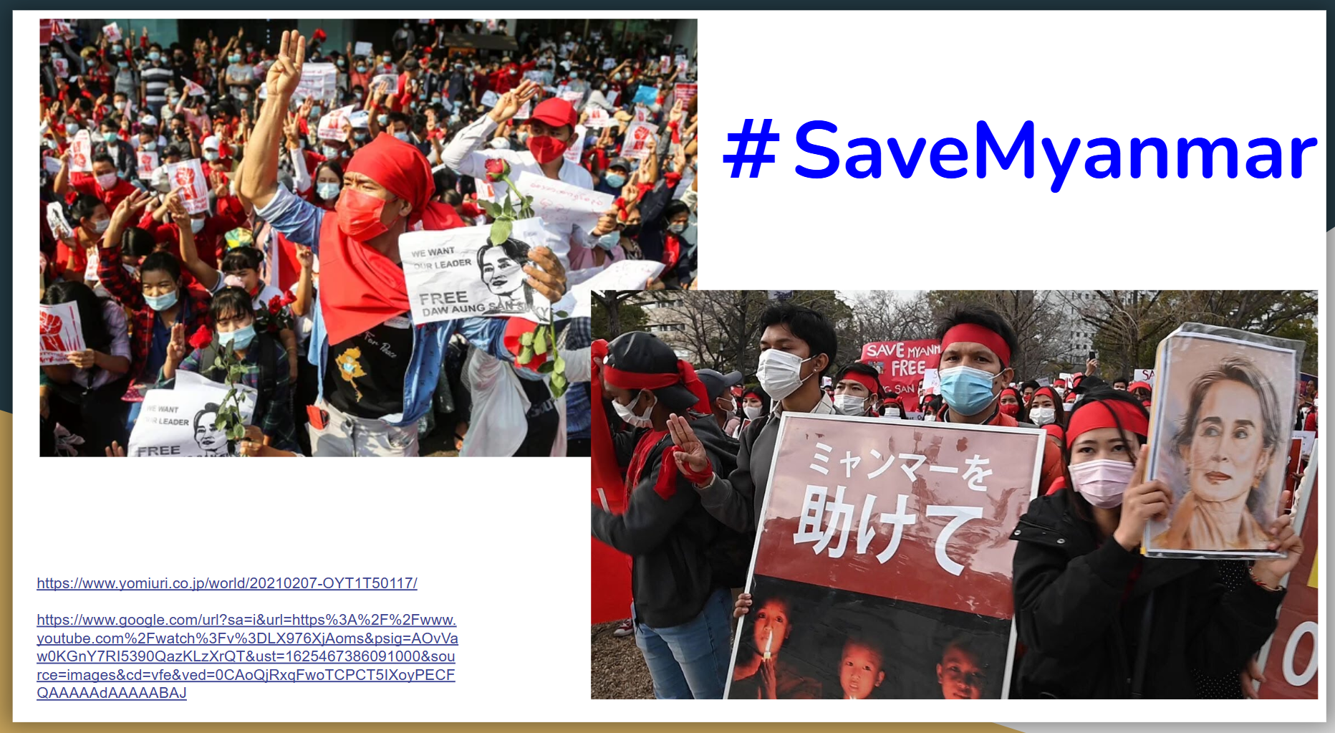
グローバルゼミ
国際的な視野を持つ・自分自身を見つめなおす
社会問題を自分事ととして捉え，行動に移す第一歩

Slide 3
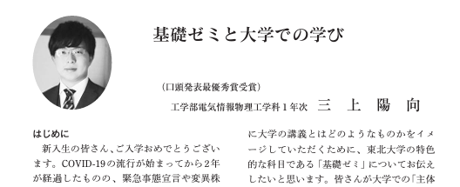
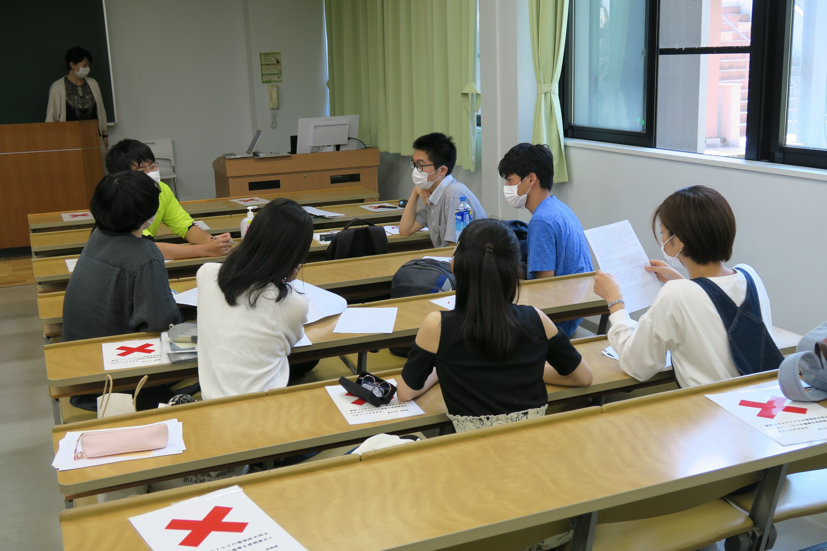
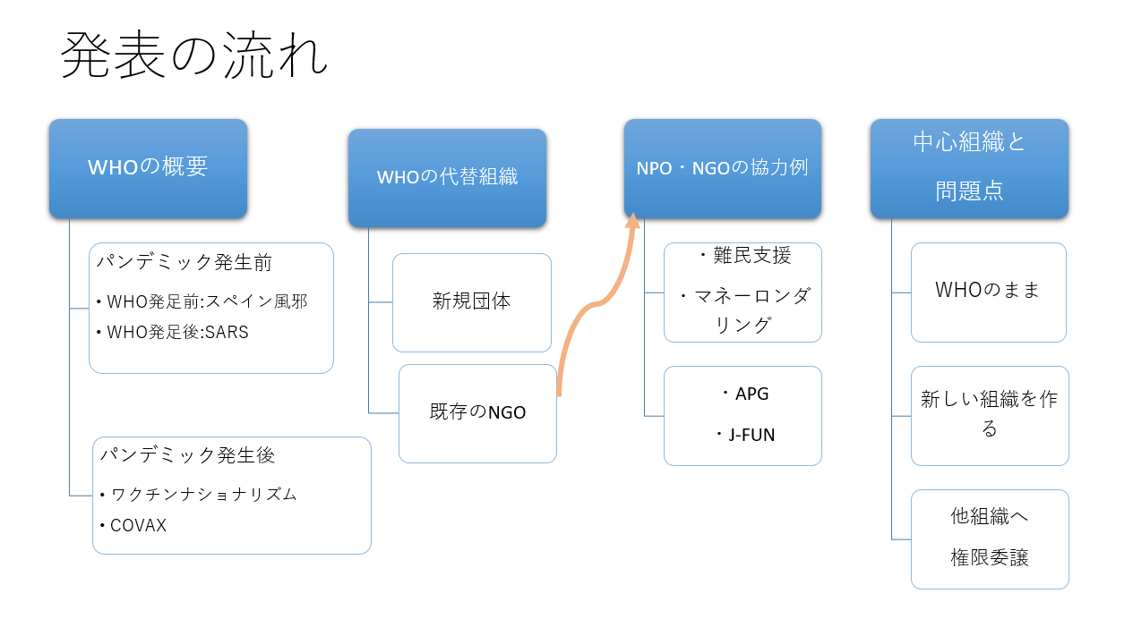
アフターコロナの社会をどう構築するか
COVID-19 という目下の大問題に対し，感染症の歴史と現在の科学的知見をもとに，パンデミックへの向き合い方，アフターコロナの社会の在り方について議論．
基礎ゼミ発表会では最優秀賞をいただき，全学教育広報誌「曙光」にも寄稿した．

Slide 4
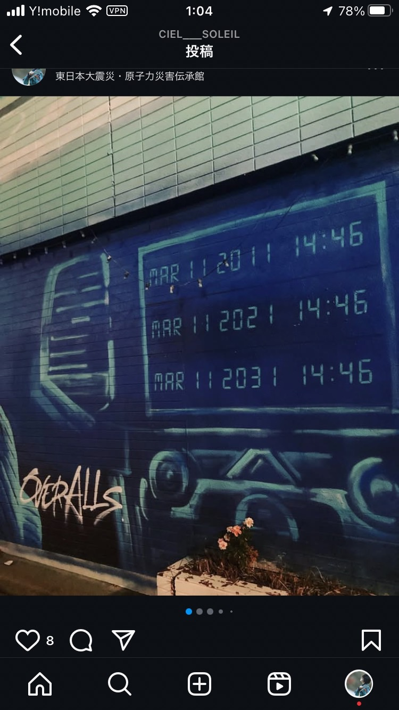
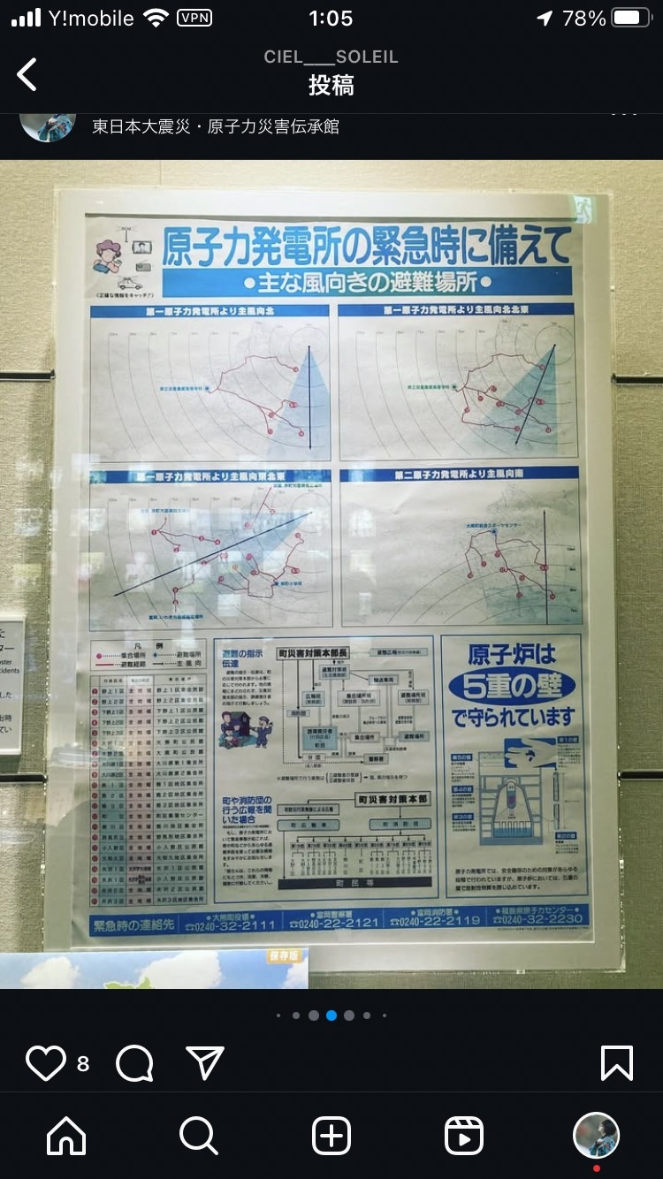
福島の復興・再生
福島の復興の“今”を学び，直面している課題や自分が復興に携われることについて考えた．また，授業後も実際にツアーで 1F や東電廃炉資料館・東日本大震災伝承館を訪問し，語り部や東電技術者と話すことで，教訓や今起きている問題を肌で感じた．

Slide 5
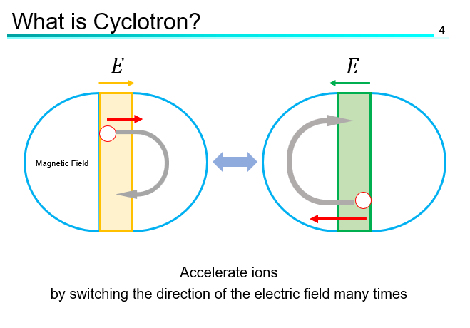
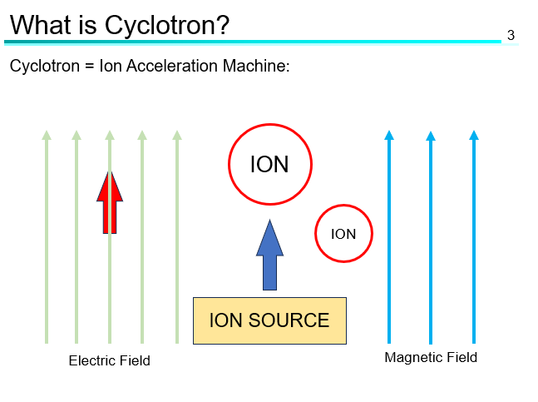
研究者と学ぶ科学英語
学術的な内容について英語で発表したり，受講者や留学生との英語での質疑応答を通じて，英語で学術的根拠に基づいた，説得力のある説明をする力が身についた．

Slide 6
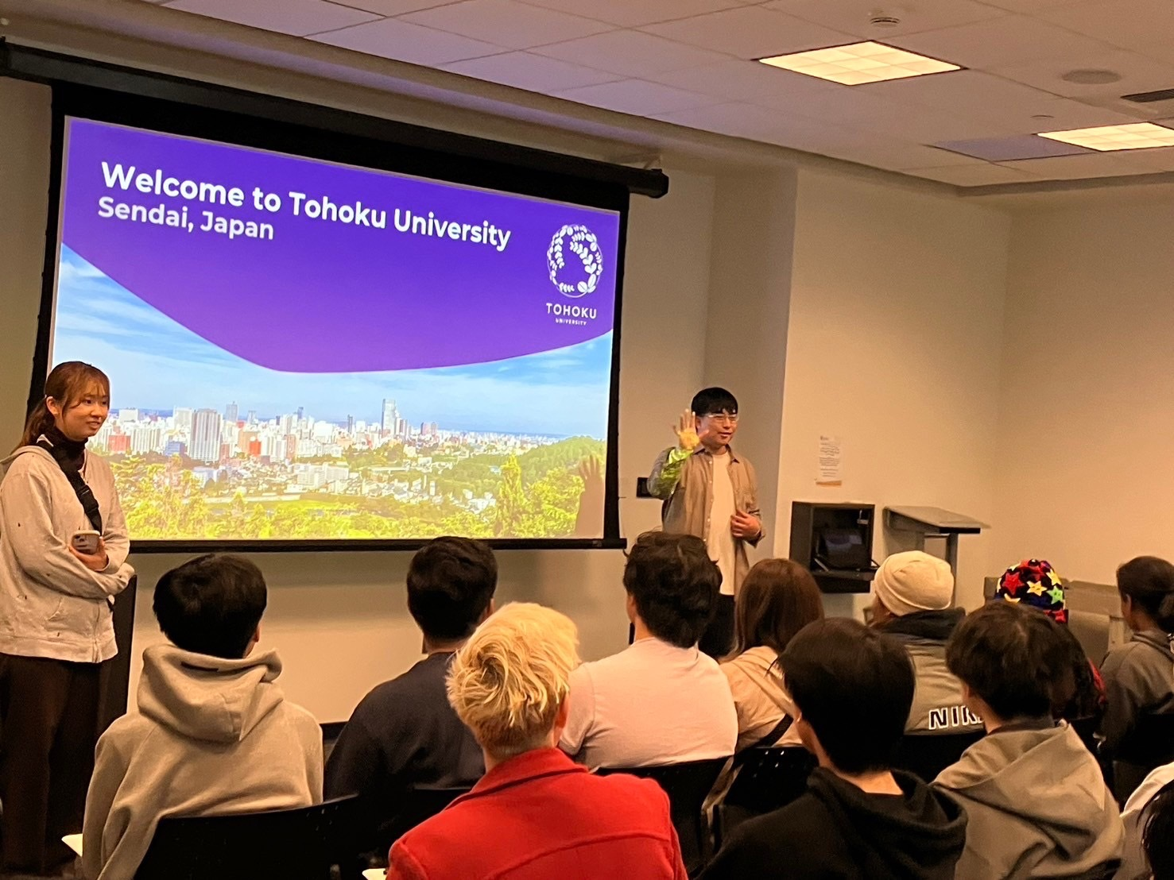
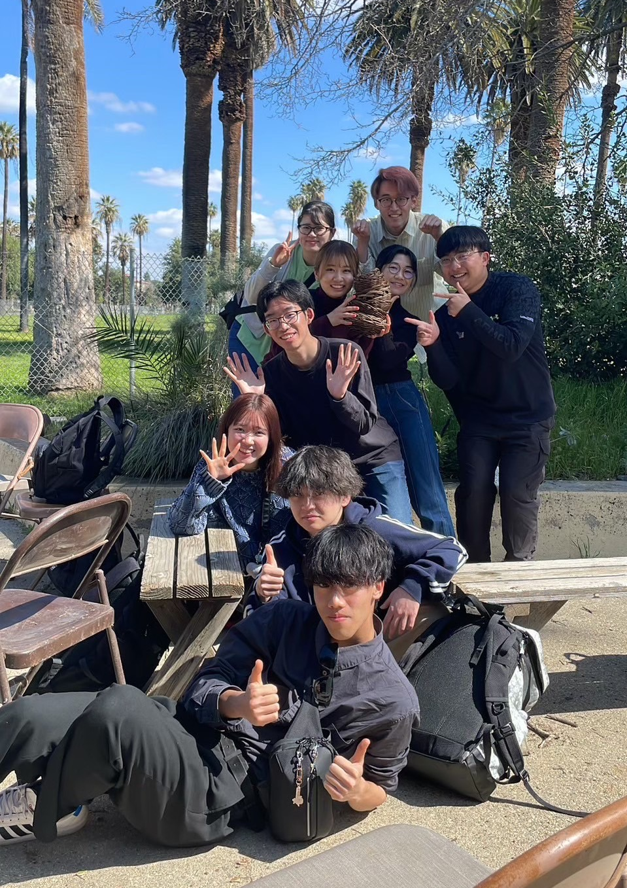
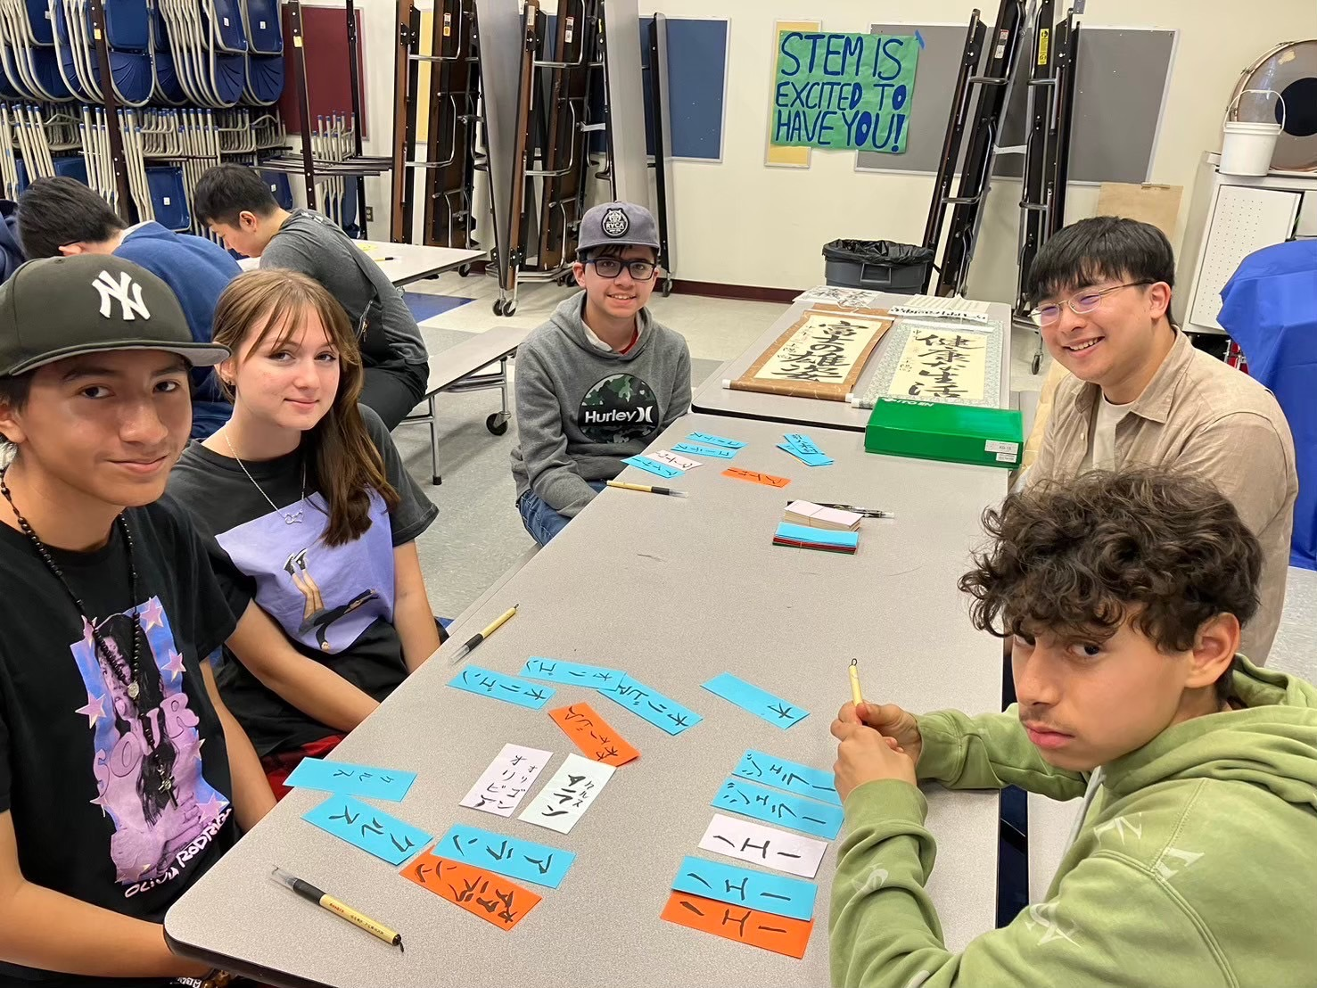
多文化社会アメリカでDEIを学ぶ
アメリカにおける DEI に向けた取り組みを学ぶとともに，日本文化紹介や縁日，シェルターでの食事支援など数々のプロジェクトを短期間で実現させる過程で，英語でのコミュニケーションは当たり前に．急なトラブルも臨機応変に対応し非常に密度の高い時間に．

Slide 7
TGLプログラムを通じた学び
語学・コミュニケーション力
様々な場面における英語でのプレゼン
課題解決やグループでいい雰囲気を作るための
コミュニケーション
国際教養力
社会問題に常にアンテナを張り自分事として考える
科学的根拠に基づく判断
二者択一のどちらかが正解とは限らないという価値観
行動力
実際に現地に行く，質問をするなどのアクション
グループの潤滑剤・グループのいいところを引き出す

Slide 8
今後のビジョン
＜アクション＞
ユーザフレンドリーなシステムの開発を通じて情報格差の解消・すべての人が生きやすい社会を支える
＜マインド＞
グループ全体の向上のために
・グループが上がり調子のときはそれを後押し
・グループが停滞気味の時は先頭に立ち引っ張る

